Slide 1
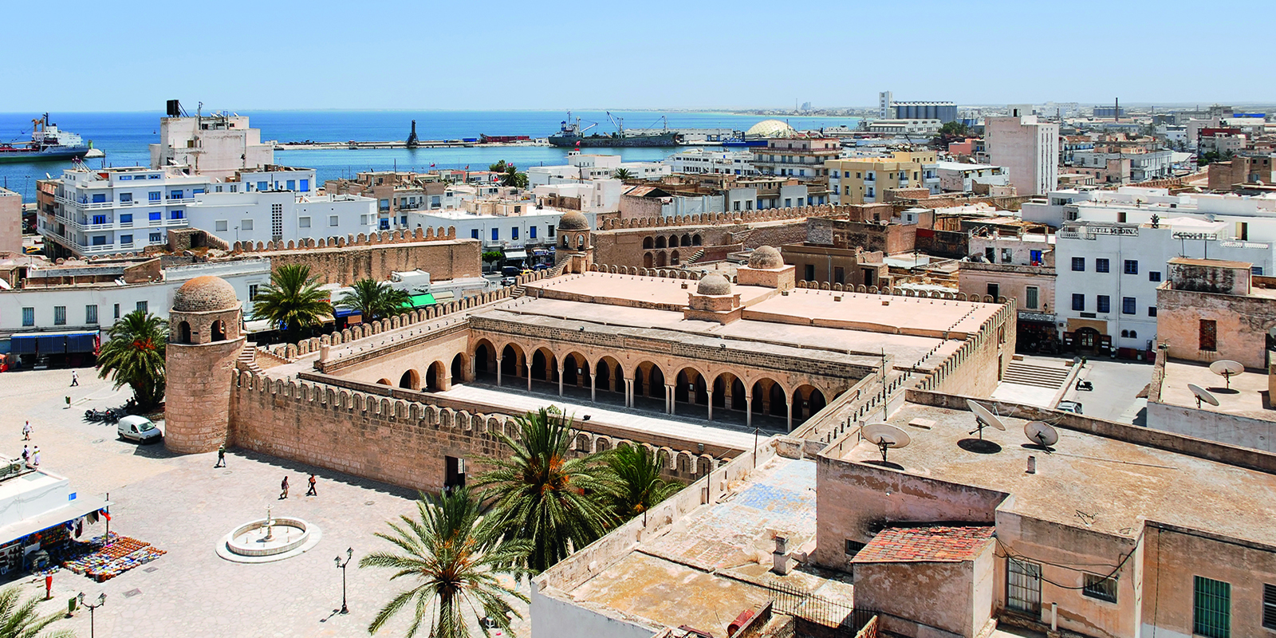
RECHTLICHE RAHMENBEDINGUNGEN IM NAHEN UND MITTLEREN OSTEN: DER MAGHREB
Hybrid-Konferenz
des NUMOV
8. April 2021
Dr. Daniel Smyrek
Rechtsanwalt / Avocat à la Cour
Fachanwalt für Internationales Wirtschaftsrecht

Slide 2
VORSTELLUNG REFERENT
Dr. Daniel Smyrek
Studium Rechtswissenschaften u. Islamkunde
Wahlstation AHK Kairo
Zulassungen als RA u. Avocat
Seit 15 J. im Nordafrikageschäft
Handels- u. Vertriebsrecht, Dispute Resolution, Bankrecht

Slide 3
ALLGEMEINE INFORMATIONEN
Definition / Bedeutung Maghreb
Gemeinsames historisches Erbe
Bedeutung für Europa
Französische Prägung des Rechtssystems

Slide 4
NIEDERLASSUNGS-RECHT
Je nach Ziel verschiedene Optionen
  Bureau de représentation
  Etablissement stable
  Succursale
  Tochtergesellschaft
Relevante Gesellschaftsformen
  SARL
  SAS (Marokko)
  SA / SPA
Investitionsrecht

Slide 5
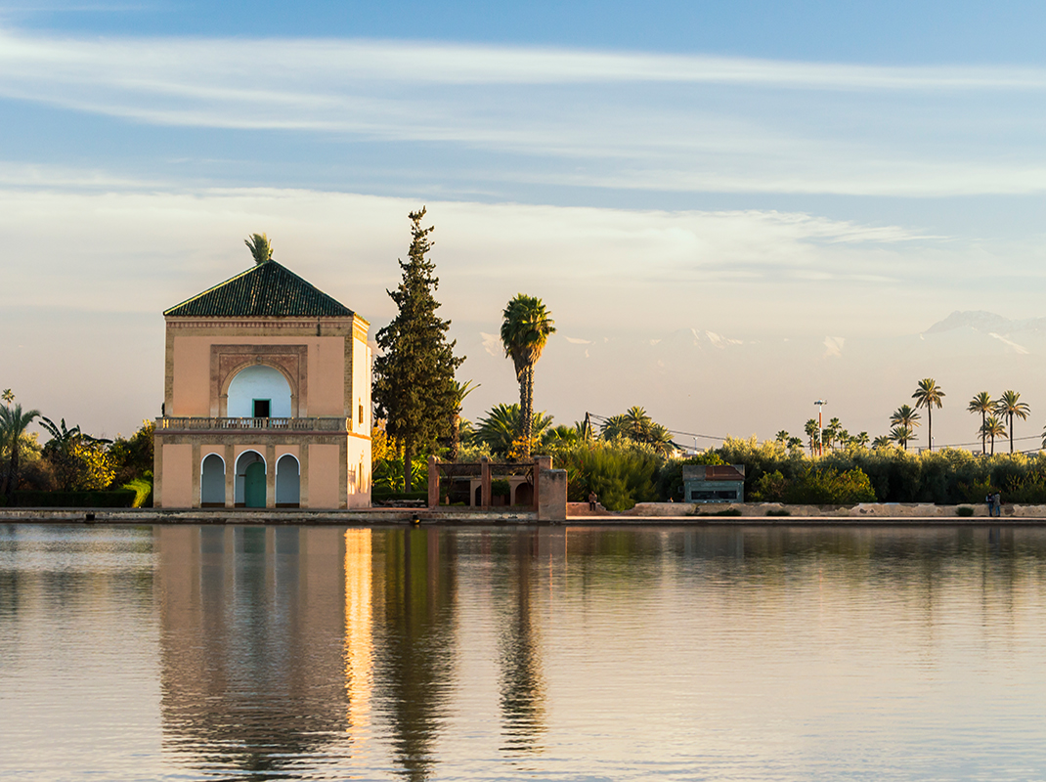
Besonderheiten
MAROKKO

Slide 6
Besonderheiten
MAROKKO
Vergleichsweise hohe Investitionsfreundlichkeit
Keine Ausländerbenachteiligung bei Gesellschaftsgründungen
Einschränkungen beim Erwerb von Agrarland
Hohe politische Stabilität

Slide 7
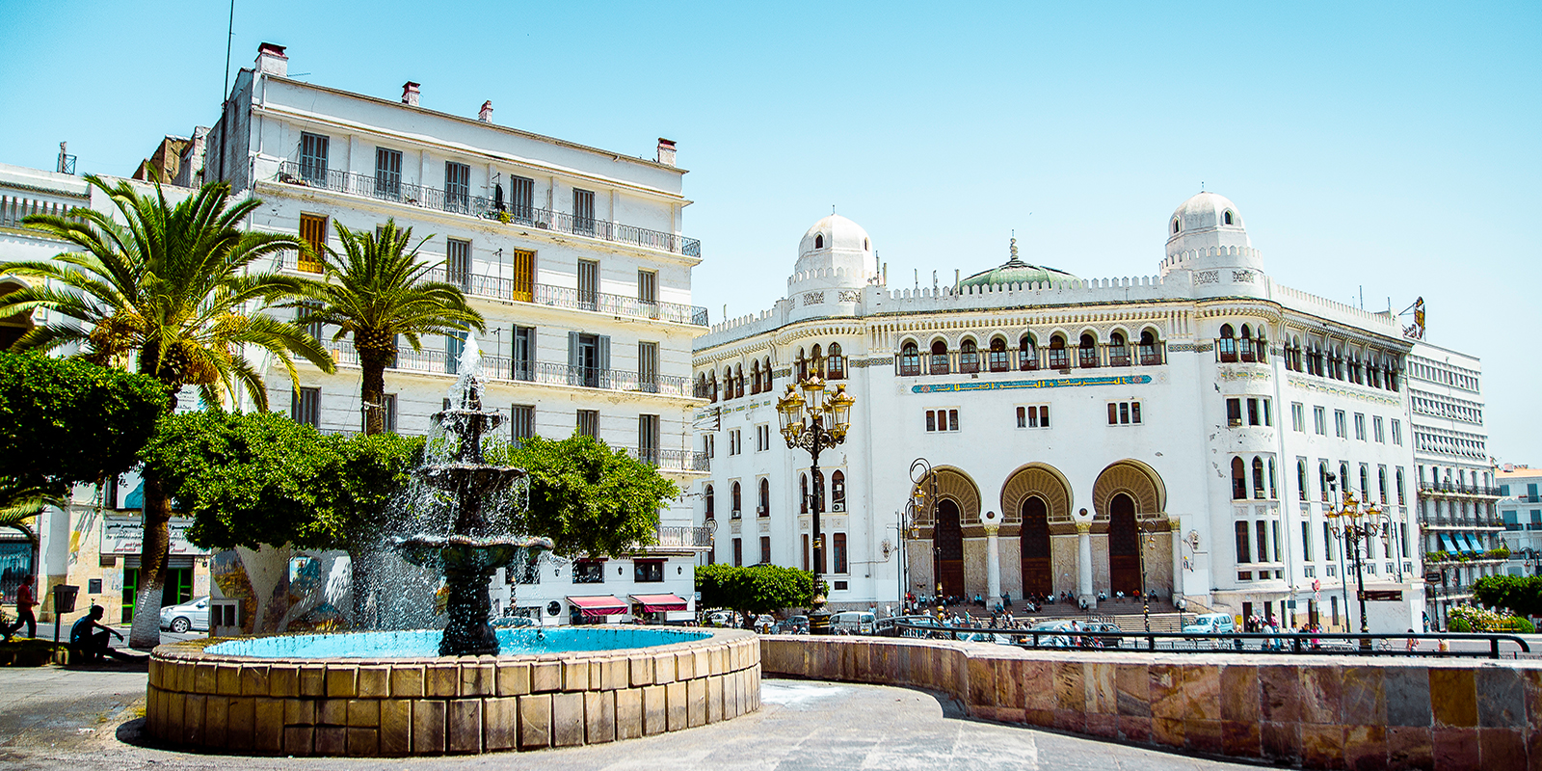
ALGERIEN

Slide 8
Besonderheiten
ALGERIEN
Spezifische Historie
2. Stärkerer arabischer Einfluss (Sprache, Rechtssystem)
3. Einziges Land mit signifikanten Öl u. Gasvorkommen
4. Teilweise noch geltende 51/49-Regel

Slide 9
Frage zu
ALGERIEN
Ausgangssituation: Auftrag von Staatsbetrieb, dieser ist plötzlich nicht mehr zuständig
Auch für Staatsbetriebe gilt: Pacta sunt servanda
Ggf. kann Vertragserfüllung eingeklagt werden
Evt. Vertragsübernahme möglich

Slide 10
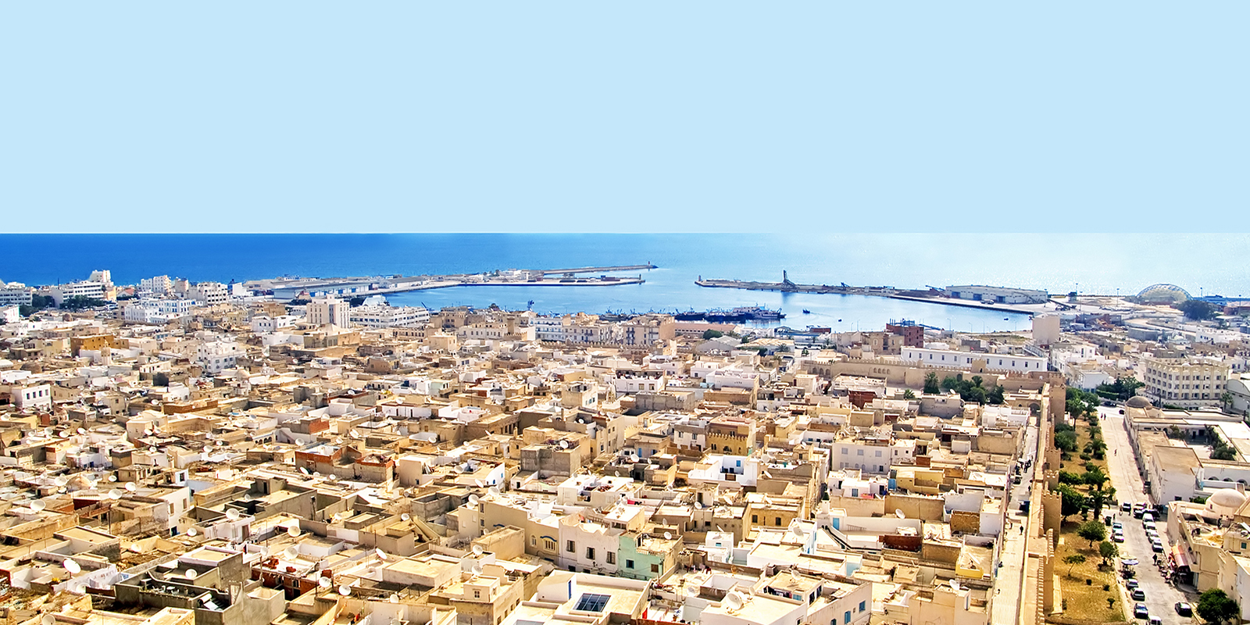
Besonderheiten
TUNESIEN

Slide 11
Besonderheiten
TUNESIEN
Demokratisches „Musterland“
2. „neutrale“ Stellung zwischen Algerien u. Marokko
3. Warenvertrieb nur durch tunesische Absatzmittler
4. Anerkennungs- u. Vollstreckungsabkommen mit Deutschland

Slide 12
ENTSENDUNG
    Deutsch-marokkanisches Sozialversicherungsabkommen vom 05.03.1981
    Deutsch-tunesisches Sozialversicherungsabkommen vom 16.4.1984
    Entsandter Arbeitnehmer bleibt im deutschen Sozialversicherungssystem
    Kein Sozialversicherungsabkommen mit Algerien
    Schutz des einheimischen Arbeitsmarktes

Slide 13
IMPORT
    Europa-Mittelmeer-Abkommen: Freihandelszone für gewerbliche Erzeugnisse
    Voraussetzung: Warenverkehrsbescheinigung EUR.1 oder EUR-MED zum Ursprungsnachweis
    Schrittweise Einbindung in europäischen Binnenmarkt geplant (TN, MA)
    Regionale Handelsabkommen im arabischen Raum
    Panafrikanische Freihandelszone
    WTO (TN, MA)

Slide 14
TIPPS
Sorgfalt bei Vertragsverhandlung u. -gestaltung
2. Verlassen Sie sich nicht zu stark auf lokale Banken
3. Planen Sie Verzögerungen ein
Mindestens zwei Geschäftsführer berufen

Slide 15
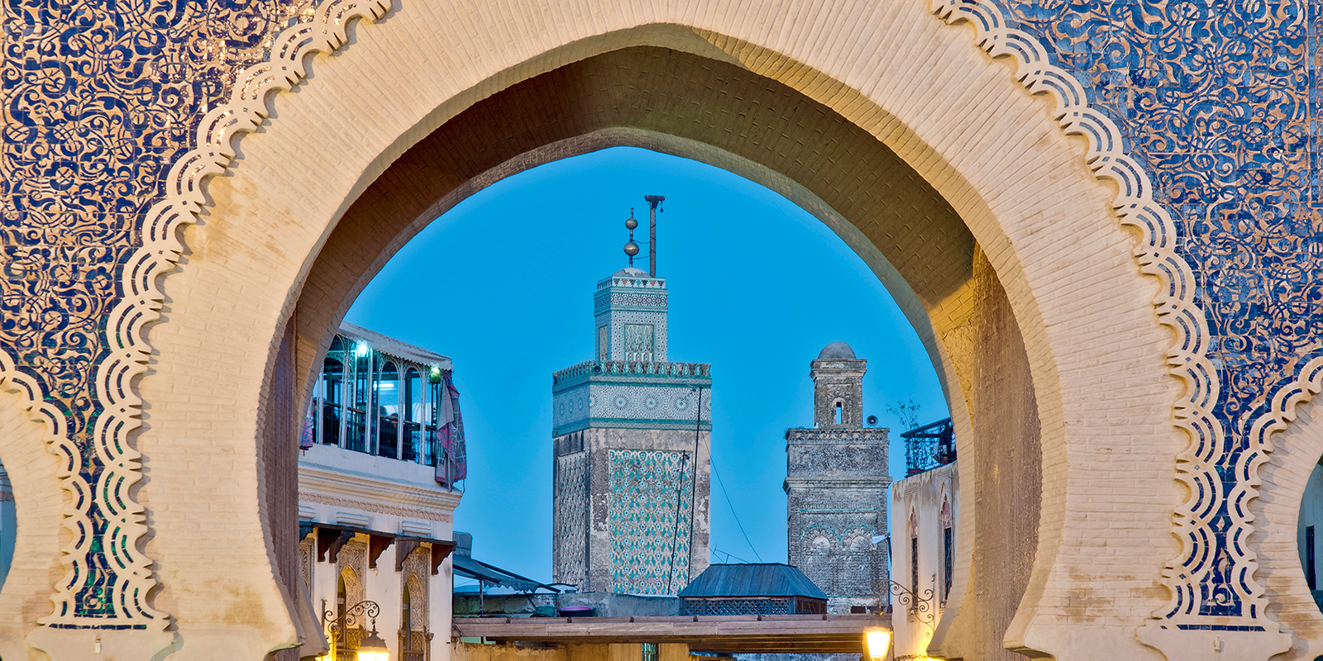
VIELEN DANK FÜR IHRE AUFMERKSAMKEIT
…und viel Erfolg bei Ihren Projekten im Maghreb
مع السلامة
Alexander & Partner
Rechtsanwälte mbB
Dr. Daniel Smyrek
Rechtsanwalt / Avocat à la Cour
Fachanwalt für Internationales Wirtschaftsrecht
Joachimsthaler Straße 30
D-10719 Berlin
T +49 (0) 30 88 77 80 50
F +49 (0) 30 88 70 80 599
ds@alexander-partner.com
www.alexander-partner.com
www.investieren-in-nordafrika.de
07.04.2021
© Alexander & Partner · Law & Finance · www.alexander-partner.com

